Slide 1
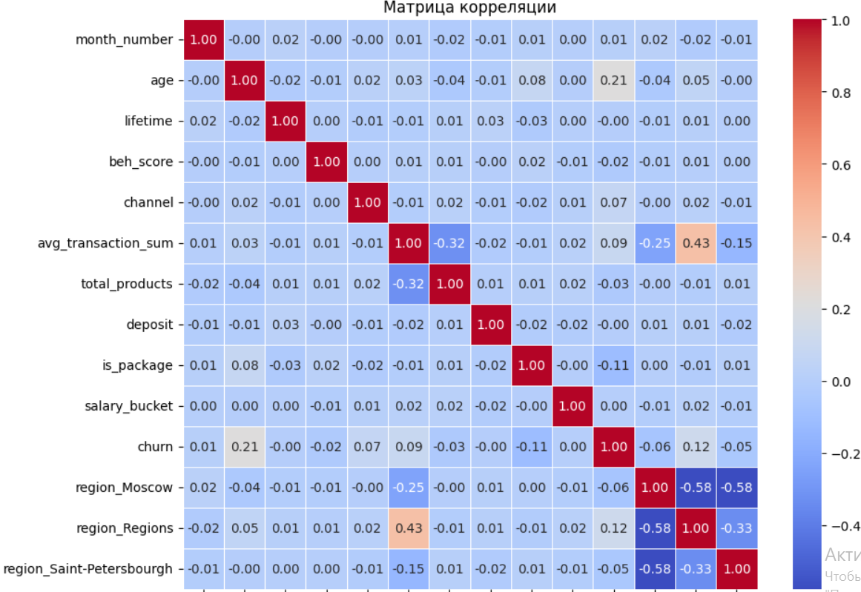
Исходные данные
Без пропусков (почти)
Численные либо
категориальные
Есть небольшой дисбаланс классов
Нет явных корреляций с целевой переменной
Нет линейной разделимости – линейные модели не подойдут
Средние обоих классов очень близки – данные сложные

Slide 2
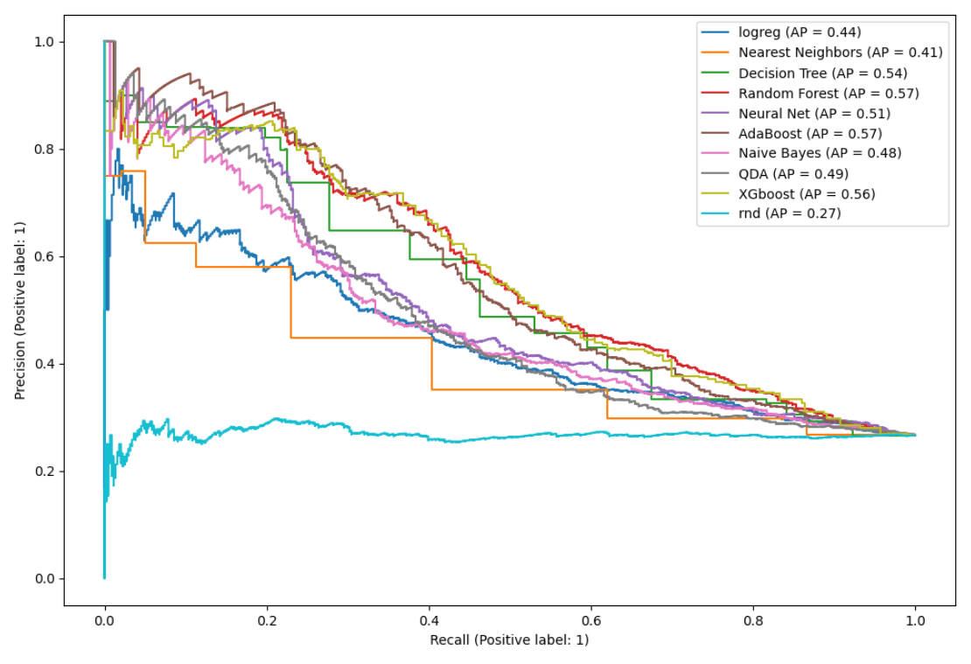
Сравнение моделей
лучшие классификаторы -- ансамбли на деревьях дают не более 0.58 mAP/0.72 ROC AUC
С портретом уходящего клиента получилась небольшая аналитика
Подробнее в jupyter notebook

